Slide 1

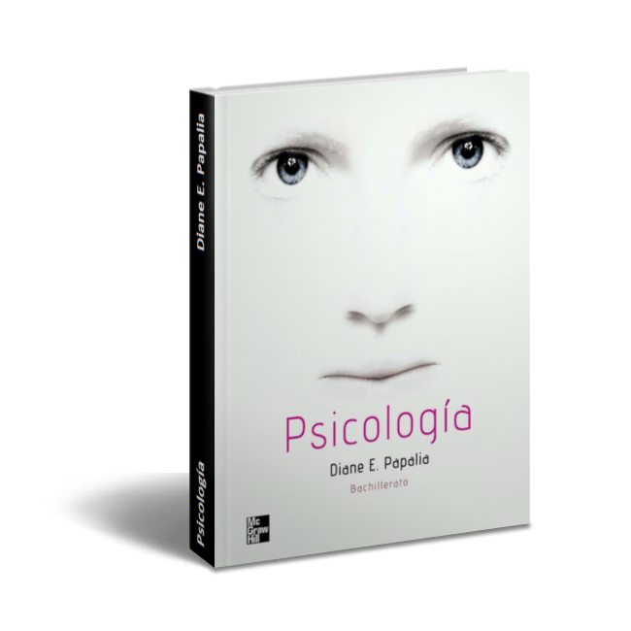
Introducción a la Psicología
Título Psicología: para bachillerato
Colección Del taller: Serie "Educación."
Autor Diane E. Papalia
Traducido por Anne Marie Holm Nielsen, Pere Castellvi Masjuan, María Estella Cabestany
Editor McGraw-Hill Interamericana, 2009
ISBN 9701069676, 9789701069677
Largo 420 páginas
P A T R I O T I S M O
HONOR LEALTAD VALENTÍA INTEGRIDAD DEBER

Slide 2
Introducción a la Psicología
Qué es la psicología
La psicología es el estudio científico del comportamiento y de los procesos mentales. Vamos a considerar esta definición palabra por palabra. El término psicología proviene de las palabras griegas psyche (alma) y logos (estudio), y revela que la definición, en sus orígenes, se refería al estudio del alma (más tarde, de la mente). Un estudio científico implica el uso de herramientas tales como: la observación, la descripción y la investigación experimental para reunir información y posteriormente organizarla. El comportamiento incluye, en su más amplia definición, acciones que se pueden observar con facilidad, tales como la actividad física y la expresión oral, así como otros “procesos mentales”, los cuales no pueden ser observados directamente, como son: la percepción, el pensamiento, el recuerdo y los sentimientos.
Los psicólogos no se conforman con la descripción del comportamiento. Van más allá: intentan explicarlo, predecirlo y, por último, modificarlo para mejorar la vida de la gente y de la sociedad.
Al presentar una visión general del campo de la psicología, nosotras, las autoras, lo hacemos según nuestros puntos de vista. Uno de estos sesgos consiste en siempre tener presente al ser humano. Aunque muchos de los experimentos más importantes de la psicología se han llevado a cabo con animales no humanos (principalmente con ratas, palomas y monos), nosotras haremos hincapié en lo que estas investigaciones y teorías psicológicas aportan al conocimiento de los seres huma- nos. Cuando comentamos investigaciones con animales, lo hacemos con la intención de conocer mejor la condición humana.
P A T R I O T I S M O
HONOR LEALTAD VALENTÍA INTEGRIDAD DEBER

Slide 3
Con esta descripción parece que dividimos a los seres humanos en piezas arbitrarias de un rompecabezas. Lo hacemos así con el propósito de la simplicidad. Pero de acuerdo con la psicología de la Gestalt, de la que trataremos en seguida, el todo es más que la suma de las partes, un punto de vista que se adapta muy bien a nuestra forma de estudiar la psicología de los seres humanos. Una vez concluida la lectura de este libro esperamos que tengas una imagen coherente y completa del ser humano, que habrá sido formada por la adecuada comprensión de las diversas partes que conforman nuestra naturaleza.
Objetivos de la psicología
¿Cuáles son los objetivos de la ciencia de la psicología? ¿Qué están tratando de lograr los psicólogos? Los psicólogos estudian a la gente mediante métodos científicos. Los objetivos de esta empresa científica son describir, predecir, entender e influir en la conducta y los procesos mentales:
1. Describir. La información recolectada mediante investigación científica ayuda a los psicólogos a describir fenómenos psicológicos de manera más precisa y completa. Por ejemplo, en una encuesta sobre la frecuencia de actividad sexual sin la protección de condón entre estudiantes universitarios, la información recolectada sería un importante primer paso para el diseño de un programa de prevención de enfermedades de transmisión sexual, como el SIDA.
2. Predecir. En algunos casos los psicólogos pueden predecir conductas futuras. Por ejemplo, se han desarrollado pruebas que permiten a los empleadores predecir con mayor exactitud, cuáles de los solicitantes del empleo se podrían desempeñar correctamente.
3. Entender. Entendemos la conducta y los procesos mentales cuando podemos explicar por qué ocurren. Dado que siempre hay más que aprender, nuestras explicaciones actuales son siempre tentativas. En otras palabras, no son verdades. Son teorías que podrían ser mejoradas mediante futuros estudios. Las teorías son explicaciones tentativas de hechos y relaciones en las ciencias. Resulta esencial que comprendas este hecho básico con respecto a la ciencia mientras leas este libro. El conocimiento que podemos ofrecerte es siempre tentativo. Mientras la ciencia de la psicología progrese mediante la investigación, todas estas teorías estarán sujetas a ser mejoradas.
4. Influir. Por último, los psicólogos esperan ir más allá de la descripción, comprensión y predicción para influir en la conducta de manera benéfica. ¿Qué podemos hacer para ayudar a un adolescente a salir de una severa depresión?
¿Cómo podemos ayudar a los padres a criar a sus hijos bravucones? ¿Cuál es la mejor forma para ayudar a estudiantes de universidad a elegir su profesión? No es sino hasta que hayamos identificado maneras para influir intencionalmente la conducta, que la psicología habrá cumplido por completo su promesa.

Slide 4
Resumen
Hemos definido la psicología como la ciencia de la conducta y los procesos mentales. La conducta se refiere a todas las acciones de uno que otras personas pueden observar directamente. En contraparte, los procesos mentales son eventos privados, tales como pensamientos y sentimientos. Los objetivos de la psicología son describir, predecir, entender e influir en la conducta y los procesos mentales. Utilizando los métodos de la ciencia, recolectamos información a través de la observación sistemática, la que nos permite describir acertadamente hechos y relaciones psicológicas. Cuando se ha adquirido información descriptiva adecuada, se pueden hacer predicciones razonablemente acertadas y proponer explicaciones para ayudarnos a entender estos hechos y relaciones. Por último, cuando se ha adquirido suficiente comprensión y habilidad para predecir, podemos en ocasiones influenciar en la gente para que mejore y enriquezca sus vidas.
Responde.
1. El filósofo griego de la antigüedad que escribió acerca de psique y que primero definió dicho concepto fue
a) Platón c) Hipócrates b) Aristóteles d) Epicuro
2. La definición moderna de psicología es “la ciencia de _________________ y _______________ ”.
3. Los procesos mentales son __________________________ .
a) Directamente observables b) Privados
4. Los cuatro principales objetivos de la ciencia de la psicología son __________________ la conducta y los
procesos mentales.
a) ________________ b) _________________ c) __________________ d) ________________

Slide 5
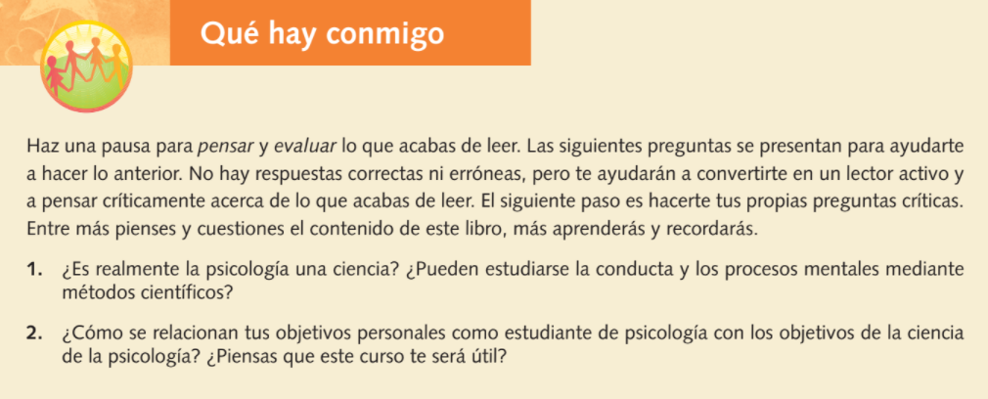

Slide 6
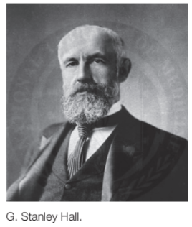
Historia de la psicología
En cierto sentido la historia de la psicología data de la antigüedad, de cuando filósofos y líderes religiosos se preguntaban sobre la naturaleza humana e intentaban explicar el comportamiento humano. Sin embargo, la psicología como ciencia es una disciplina mucho más joven, poco más de cien años, algunos de sus hitos se reflejan en la tabla 1-1. ¿Qué fue lo que hizo que la psicología dejara de ser parte de la filosofía para convertirse en ciencia? Principalmente el uso de los instrumentos y técnicas empleadas con éxito en las ciencias naturales. Cuando los que buscaban respuestas dejaron de confiar en su intuición y su propia experiencia y comenzaron a reunir información cuidadosamente a partir de observaciones sistemáticas y experimentos controlados, dejaron de ser filósofos para convertirse en científicos.
La psicología es, en efecto, hija de dos padres: la filosofía (buscar sabiduría a través del razonamiento lógico) y la fisiología (estudio de los procesos vitales de un organismo, como la respiración, la digestión y la reproducción). Durante los siglos XVIII y XIX los investigadores fisiológicos emplearon el microscopio, recientemente inventado, para examinar animales y cadáveres humanos, obteniendo importantes descubrimientos sobre la función de la médula espinal, la naturaleza eléctrica del impulso nervioso y otros mecanismos biológicos. Casi todos los pioneros de la psicología experimental en Alemania estudiaron medicina o fisiología. La búsqueda de la psicología para entender cómo piensan, sienten y actúan las personas sigue basándose en el conocimiento de la biología humana. Veamos ahora cómo se ha desarrollado esta ciencia hasta llegar a su estado actual.

Slide 7

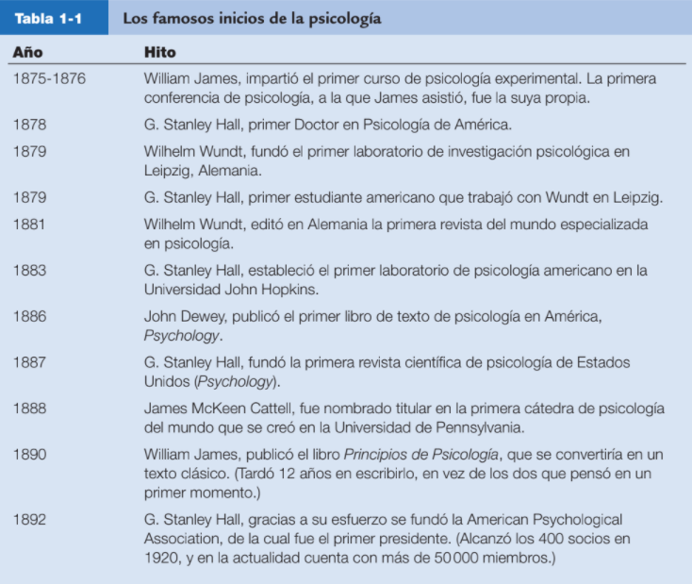
Las escuelas de psicología
La controversia que gira en torno a muchos de los problemas psicológicos se basa en las diferentes formas que los distintos psicólogos tienen de ver la naturaleza misma de los seres humanos. En este campo han surgido agrias y violentas disputas, como ocurre en cualquier empresa llena de creativos, brillantes y obstinados innovadores. Aunque algunas de estas controversias fueron poco a poco resueltas con el predominio de un punto de vista aceptado, otras han continuado durante años y no dan muestra de llegar a ningún acuerdo universal. Muchas de estas polémicas nacieron en los primeros tiempos de la psicología con la aparición, a finales del siglo XIX y principios del XX, de una serie de escuelas o grupos de psicólogos que compartían una visión teórica y enfocaban los problemas psicológicos con una orientación común. El florecimiento de estas escuelas —y por tanto su declive— escribió la historia de la psicología.

Slide 8
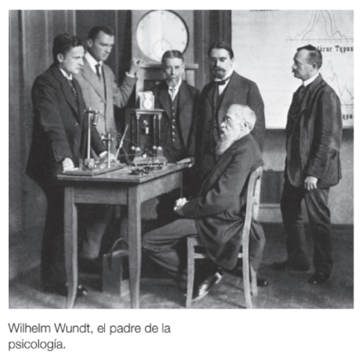
Estructuralismo
Wilhelm Wundt (1838-1920), denominado por tradición “el padre de la psicología”, se definió a sí mismo como “psicólogo”. Estableció formalmente la psicología como una disciplina independiente y organizada. Fundó el primer laboratorio de psicología experimental en Leipzig, Alemania, y atrajo allí, como alumnos suyos, a muchos de los líderes iniciales en este campo (Hearst, 1979).
El libro de Wundt, Principios de la psicología fisiológica (publicado en dos partes en 1883 y 1884), estableció la psicología como una ciencia experimental que utilizaba métodos derivados de la fisiología. Wundt quería estudiar la estructura básica de la mente humana —lo que está más allá de sus funciones o su propósito o de lo que hace—. Para llevar esto a cabo desarrolló el método de la introspección analítica. Renovó la técnica de la antigua introspección, o la autoobservación, añadiendo controles experimentales precisos. Después procedió a analizar o descomponer la mente en sus componentes elementales (como la experiencia básica de la visión del color). Wundt puso interés en la experimentación fisiológica. Estas investigaciones implicaban medidas simples, como el tiempo de reacción (la cantidad de tiempo que se necesita para reaccionar a un nuevo estímulo: por ejemplo, el número de segundos que transcurren entre el destello de una luz fuerte y el parpadeo del individuo). Su trabajo generó una considerable resistencia, en parte porque algunos de sus colegas pensaban que demasiados exámenes de la mente podrían causar locura, mientras otros opinaban que tales experimentos “ofendían a la religión al poner el alma humana en una balanza” (Hearst, 1979, p. 7).

Slide 9
Uno de los alumnos de Wundt, Edward Bradford Titchener (1867-1927), definió el trabajo de su maestro como estructuralismo y lo dio a conocer en Estados Unidos. Titchener opinaba que la nueva psicología debía analizar la conciencia reduciéndola a sus unidades elementales. Para él, la estructura de la mente humana consistía en más de 30.000 sensaciones, sentimientos e imágenes separadas, y nada más.
No es difícil entender por qué el estructuralismo murió con Titchener en 1927. Aparte de que dejaba de lado temas tan importantes como la motivación, las diferencias individuales y los trastornos psicológicos, el aislamiento de los elementos individuales de la mente humana a mucha gente le parecía antinatural y tonto. Por ejemplo, un estructuralista no podía decir “veo una moneda”, porque tal afirmación sería errónea al no dividirla en sus distintos elementos —esto es: pequeña, redonda, plana, de color de cobre y metálica— y porque referirse al objeto como “una moneda”, y no a los elementos que un observador ve, sería interpretar el objeto, no describirlo. Asimismo, un estructuralista no podría decir que dos personas situadas a distancias diferentes tienen la misma altura, debido a que la imagen visual de la persona más lejana es más pequeña que la de la más cercana. Además, el método no era verdaderamente científico, ya que cada introspeccionista (el cual tenía que estar rigurosamente entrenado en este método) describía sus propias sensaciones de una manera única y personal, existiendo poca fiabilidad entre los juicios de un observador y otro.

Slide 10
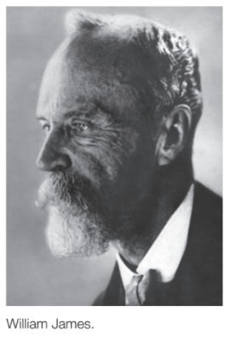
Funcionalismo
Considerado el primer sistema de psicología realmente americano, el funcionalismo era más científico y más práctico que el estructuralismo, al cual los primeros funcionalistas, como William James (1842-1910) y John Dewey (1859-1952), objetaron su relevancia. Tanto ellos como otros pensadores funcionalistas deseaban acumular conocimientos que se pudieran aplicar a la vida cotidiana. Con su interés sobre el modo en que el organismo se adapta al ambiente, querían conocer cómo funcionaba la mente —lo que hace—. Los funcionalistas ampliaron el campo de la psicología. Desarrollaron muchos métodos de investigación más allá de la introspección, incluyendo cuestionarios, pruebas mentales y descripciones objetivas del comportamiento. Además utilizaban niños, animales y retrasados mentales como sujetos, ampliando así el tipo de sujetos experimentales que podían utilizarse, y fueron, por tanto, más allá del introspeccionista entrenado. Un artículo de John Dewey de 1896 consideraba insignificante el punto de vista de los estructuralistas, consistente en descomponer el comportamiento humano en sus elementos. Su obra es valorada por dar a conocer el funcionalismo y dirigir esta filosofía pragmática hacia la educación. Pensaba que el peso de la educación no debería recaer en los contenidos, sino en las necesidades de los estudiantes, un punto de vista avanzado para su tiempo. Dewey fundó la psicología escolar y produjo una impresión duradera en el conjunto del sistema de educación pública de Estado Unidos. La psicología americana todavía es funcionalista en sus perspectivas al poner interés en métodos científicos de recopilación de datos y en la aplicación práctica de los conocimientos derivados de estos métodos.

Slide 11
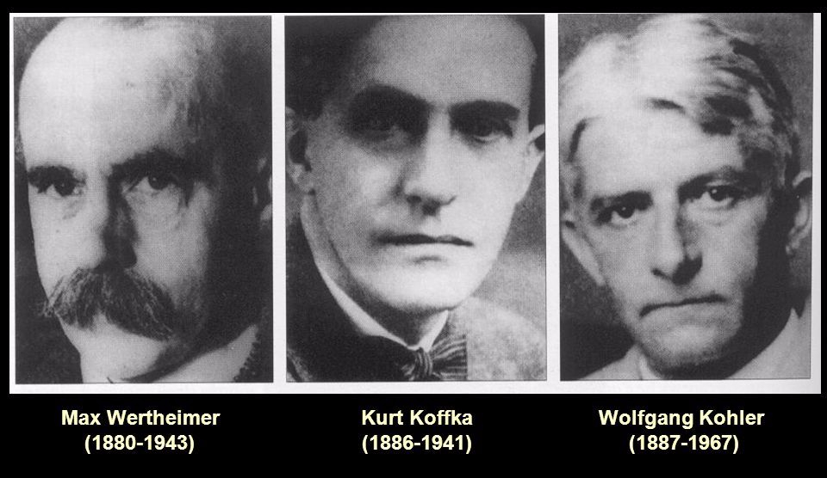
Psicología de la Gestalt
Los psicólogos alemanes, que fundaron la escuela de la Gestalt a principios del siglo XX, lanzaron la idea de que los elementos individuales de la mente no son los importantes (como mantenían los estructuralistas), sino la gestalt: la forma o con- figuración que estos elementos conforman. Por ejemplo, subrayaron la importancia de la nueva entidad formada por los diferentes elementos, de la misma manera en que una melodía está formada por la combinación de notas individuales o la visión de un árbol frondoso, en toda su grandeza, es mucho más que una mera combinación de manchas de luz, sombra y formas separadas. Al contrario de los conductistas, los gestaltistas reconocían la importancia de la conciencia; sólo que se opusieron a considerarla como un conjunto de piezas sueltas. Mantenían que el todo es más que la suma de las partes, un punto de vista que tuvo un especial efecto en el estudio de la percepción.

Slide 12
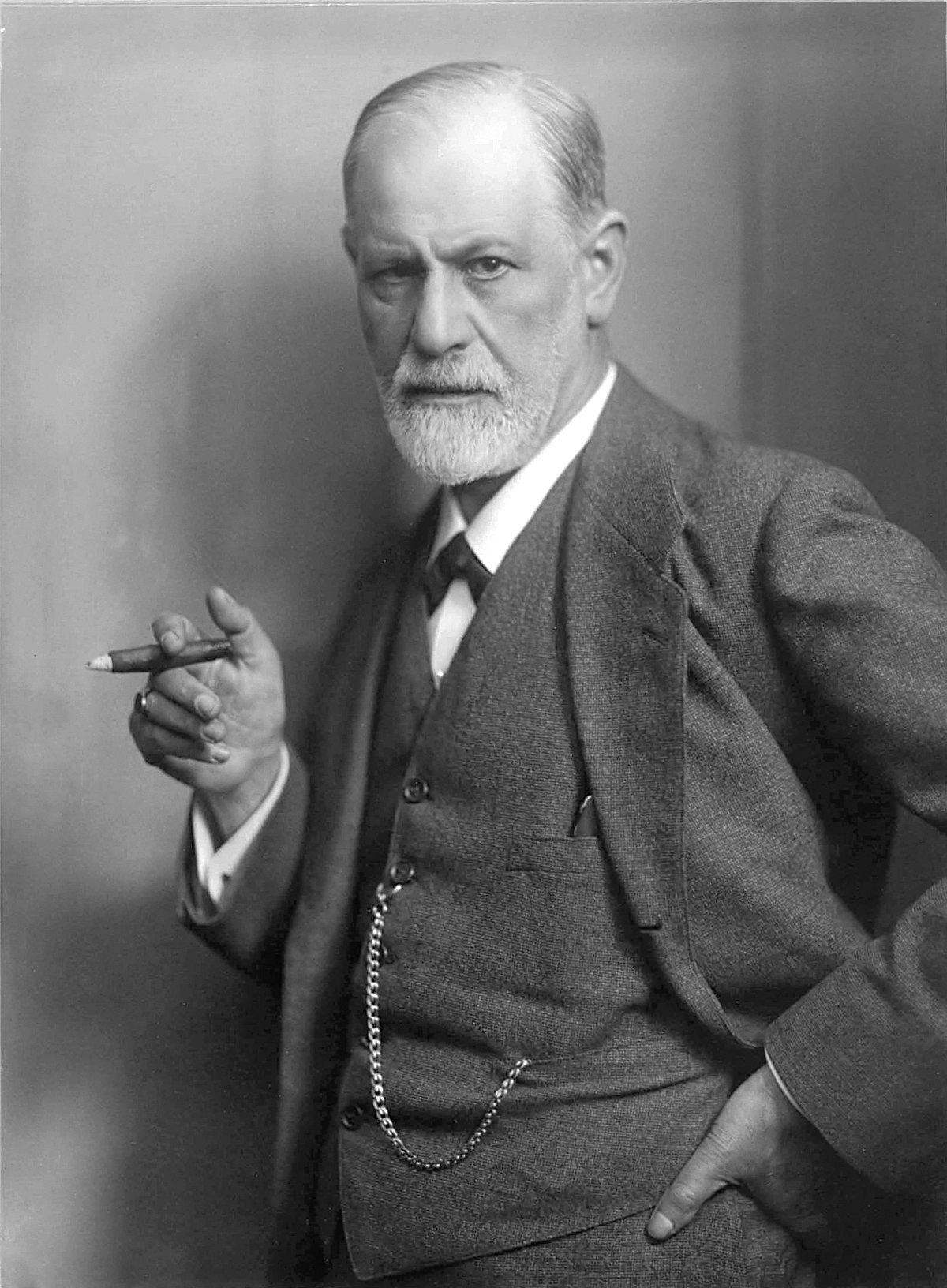
Psicoanálisis
Cuando Sigmund Freud (1856-1939) desarrolló el psicoanálisis complementó la “psicología de la conciencia” de Wundt con su “psicología del inconsciente”. Contrario a los anteriores enfoques centrados en la investigación de laboratorios, el psicoanálisis no intentó ser una ciencia pura. Su interés no recayó en la acumulación de conocimientos sobre la mente normal, sino en la aplicación inmediata de una nueva manera de tratar a individuos que manifestaban un comportamiento anormal. Extrajo mucho más de sus datos de observación clínica que de la experimentación controlada en el laboratorio. Freud creía que poderosos impulsos biológicos, principalmente de naturaleza sexual, influían en el comportamiento humano. Opinaba que estas tendencias eran inconscientes y que creaban conflictos entre el individuo y las normas sociales.
El enfoque freudiano generó violentas controversias, algunas de las cuales todavía están latentes hoy, como veremos repetidas veces en este libro. Algunos de los discípulos de Freud (como Erik Erikson) modificaron su enfoque básico, mientras otros (como Carl Jung, Alfred Adler y Karen Horney) se separaron de él. Aunque el punto de vista psicoanalista del comportamiento humano ha tenido una gran influencia en el pensamiento psicológico, nunca ha pasado a formar parte de la psicología experimental.

Slide 13
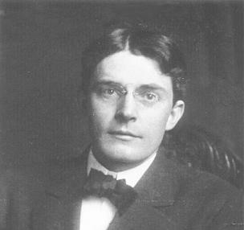
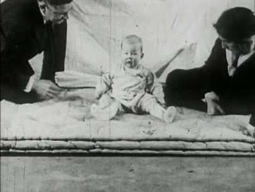
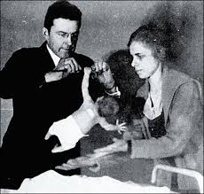
Conductismo
Con la publicación, en 1913, del artículo “La psicología, tal como la ve el conductista”, escrito por John B. Watson (1878-1958), nació la nueva escuela conductista, que se había desarrollado a partir de los estudios del comportamiento animal. Los conductistas pensaban que no valía la pena imaginarse lo que la gente ve o siente (como hacían los estructuralistas) y cómo piensan y por qué (como hacían los funcionalistas). En su lugar se concentraron en lo que realmente podían ver. Dicho de otra forma, estudiaban comportamientos y hechos observables. Reemplazaron la introspección, como método de investigación, por estudios de laboratorio sobre el condicionamiento, un tipo de aprendizaje. Si se podía determinar el tipo de respuesta que daría una persona o un animal frente a un estímulo determinado, se conocería lo más importante de la mente. Con esta orientación la investigación se dirigió hacia la experimentación con animales y el trabajo sobre el aprendizaje. Los conductistas hacían hincapié en la importancia del ambiente en la formación de la naturaleza humana y restaban importancia a las características hereditarias. B. F. Skinner (1904) en la actualidad no sólo es el conductista más importante, sino también una de las personalidades más destacadas de la psicología.

Slide 14
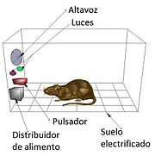
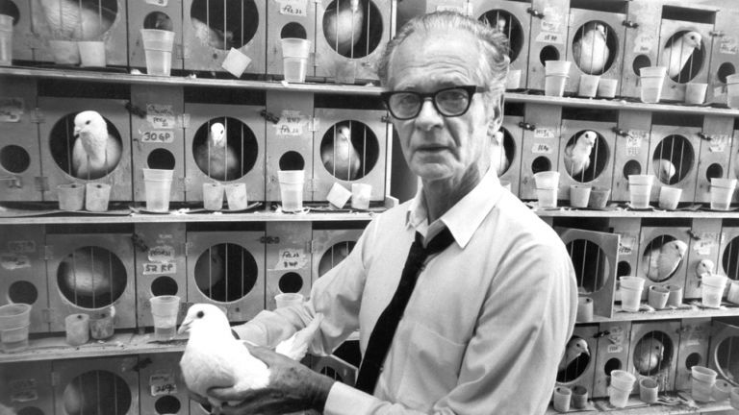
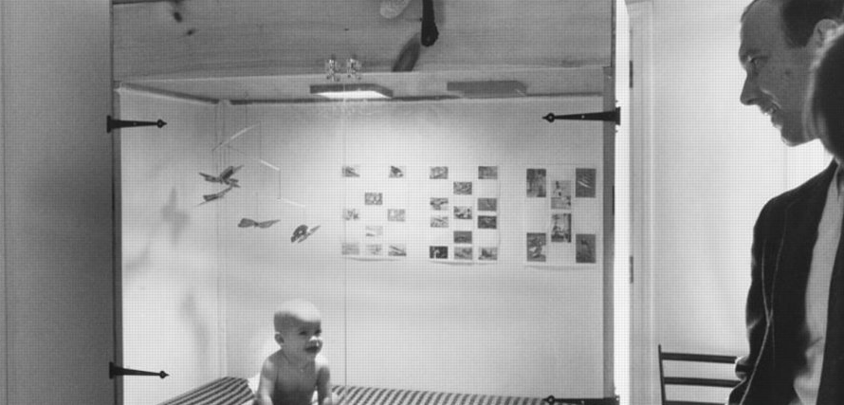
Su esencial aportación ha sido en el área del condicionamiento operante. Aunque utilizó ratas y palomas para determinar los efectos de diferentes programas de reforzamiento (recompensas), también fueron importantes sus investigaciones directamente aplicables a los humanos. Una de sus invenciones fue la cuna de aire, una caja amplia con temperatura controlada, donde mantuvo a su propia hija durante los primeros dos años de vida. Aunque se habló mucho de esta caja, nunca fue un éxito comercial. Una importancia mayor tuvieron las máquinas de enseñanza y los programas de modificación del comportamiento que desarrolló empleando los principios del refuerzo que había descubierto en sus investigaciones con ratas y palomas.
La mayor contribución de los conductistas fue el uso del método científico para estudiar el comportamiento. Este método se apoyaba en los comportamientos y hechos observables, en contraste con las medidas introspectivas anteriores. El conductismo también expandió las miras de la psicología, incluyendo los estudios sobre animales como una forma de aprender más sobre las personas. Esta escuela ayudó a la psicología a convertirse en una disciplina realmente científica y trazó el camino hacia el futuro, a pesar de que su simplicidad le impedía tratar de forma satisfactoria aquellos factores psicológicos no observables, incluyendo entre éstos casi todas las emociones y pensamientos. Hoy en día, la mayor objeción hacia el conductismo la motiva su negación de los procesos cognitivos; esta preocupación ha hecho surgir lo que se conoce como la revolución cognitiva, de la cual hablaremos en seguida. El conductismo todavía tiene mucho impacto y mantiene una importante presencia en el panorama psicológico americano.

Slide 15
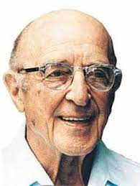
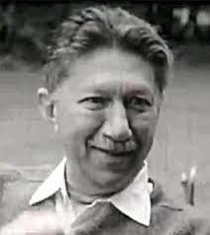
Psicología humanista
Esta rama de la psicología, llamada a menudo la tercera fuerza —después del conductismo y el psicoanálisis— comenzó a principios de los años cincuenta y su in- fluencia ha aumentado desde entonces. Psicólogos humanistas como Abraham Maslow (1908-1970) y Carl Rogers (1902) protestaron contra lo que consideraban la estrechez de las dos primeras corrientes. Sostienen que el conductismo dice mucho sobre la conducta, pero poco sobre las personas, y que el psicoanálisis dice mucho sobre los perturbados mentales, pero poco sobre los sanos. El humanismo ha intentado ampliar los contenidos de la psicología para que incluya aquellas experiencias humanas que son únicas; como el amor, el odio, el temor, la esperanza, la alegría, el humor, el afecto, la responsabilidad y el sentido de la vida, todos aspectos de nuestras vidas que generalmente no son estudiados ni se escribe sobre ellos de una forma científica, porque se resisten a ser definidos, manipulados y medidos (Schultz, 1981).

Slide 16
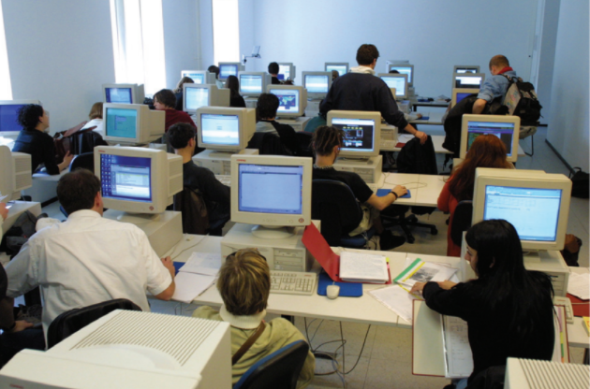
Psicología cognitiva
La escuela psicológica más reciente se ha desarrollado a partir de las corrientes principales de la psicología experimental, e intenta descubrir qué procesos del pensamiento tienen lugar en nuestra mente. Los psicólogos cognitivos no se conforman con el análisis del comportamiento en términos de simples conexiones, estímulo-respuesta, intentan comprender la forma en que la mente procesa la información que percibe, esto es, cómo organiza, recuerda y utiliza esta información. Esta área, en rápido crecimiento, influye de muchas maneras en el estudio de la psicología, como se demostrará a lo largo de esta obra.
Incorporar alabanzas e incentivos en programas educativos por computadora como éste es una lógica extensión de la opinión conductista de que el refuerzo positivo de las respuestas correctas favorece el aprendizaje.

Slide 17
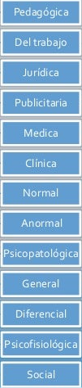





Áreas de especialización en psicología
Tal como se muestra en el breve resumen anterior, la psicología es una ciencia compleja y con muchas maneras diferentes de observar la mente y el comportamiento humano y de aplicar los conocimientos obtenidos. El campo es tan variado que ofrece una rica selección de oportunidades profesionales para individuos de intereses, personalidades y habilidades muy dispares.

Slide 18
Psicología clínica
Cuando tus familiares y amigos escuchan que estudias psicología, puede que te tomen el pelo pidiéndote consejo o acusándote de que “analizas” cualquier cosa que dicen. Manifiestan la creencia común de que el psicólogo clínico representa todo el campo de la psicología, lo cual es comprensible, pues se trata de la especialidad más amplia dentro de ella. Los psicólogos clínicos diagnostican y tratan problemas emocionales y conductuales, que fluctúan de leves a muy graves. La psicología anormal, una especialidad afín, estudia tales trastornos. Los clínicos difieren entre ellos acerca de las causas de muchos de estos problemas y sobre la mejor manera de tratarlos. En la práctica trabajan de una forma similar a los psiquiatras, que también se dedican al tratamiento de individuos perturbados, pero éstos tienen una licenciatura en medicina. Los psiquiatras pueden recetar medicamentos, los psicólogos no.
Asesoramiento psicológico
Probablemente exista en tu universidad un servicio de asesoramiento, donde pue- das pedir ayuda para resolver problemas relacionados con tu trabajo académico, la carrera que pretendes realizar, la convivencia con tus compañeros de estudio u otros aspectos de tu adaptación. Los psicólogos orientadores efectúan e interpretan pruebas psicológicas. Entrevistan y observan a quienes piden ayuda, y dan consejos prácticos para resolver el problema que trajo al paciente inicialmente. La mayoría de los psicólogos orientadores trabajan en escuelas.

Slide 19
Psicología educativa y escolar
¿Es cierto que los niños aprenden mejor si están junto a compañeros de su mismo nivel de habilidad? ¿Cómo podemos ayudar tanto a los niños superdotados como a los retrasados mentales para que desarrollen al máximo su capacidad? ¿Qué puede hacer la escuela para superar las desventajas sociales, físicas y culturales? Los psicólogos educativos se sirven de los principios y técnicas psicológicas para contestar preguntas como éstas. Los psicólogos escolares trabajan con los niños, sus padres y sus maestros para ayudar- les a obtener el mayor provecho de sus años escolares. Trabajan de una manera similar a la de los psicólogos orientadores, centrándose en los logros escolares, la salud mental y la adaptación social del niño.
Psicología experimental
¿Le interesa el fenómeno de la ceguera de color? ¿Cómo somos motivados por nuestros impulsos sexuales? ¿Cómo puede el nombre de alguien estar en “la punta de la lengua”, pero sin salir a la superficie? Todos estos temas son investigados por psicólogos de esta especialidad, el nombre de la cual es equívoco, pues los psicólogos de todos los campos realizan experimentos y, por otro lado, los psicólogos experimentales también emplean otras técnicas de investigación. Los psicólogos experimentales estudian procesos psicológicos básicos, tales como la sensación, la percepción, el aprendizaje, la memoria, el conocimiento, la motivación y la emoción. Trabajan principalmente en laboratorios y utilizan tanto animales como seres humanos en sus investigaciones.

Slide 20
Psicología fisiológica
¿Cómo puede ser que una persona con una lesión en la médula espinal tenga el conocido reflejo patelar, aunque no pueda mover sus piernas voluntariamente? ¿Por qué unas lesiones de ciertas partes del cerebro producen la pérdida de memoria, mientras otras causan trastornos de lenguaje? ¿Cómo es posible que el llanto del bebé active las glándulas mamarias de su madre para que produzca leche? Éstas y otras cuestiones las estudian los psicólogos fisiológicos, que investigan las bases biológicas del comportamiento, especialmente el sistema nervioso y el sistema endocrino. Aunque algunas veces utilizan como sujetos de estudio a seres humanos con lesiones cerebrales o musculares, es más frecuente en sus investigaciones la utilización de animales, como gatos, monos y ratas. Trabajos recientes sobre las bases fisiológicas de la memoria han puesto de manifiesto la estrecha relación entre psicólogos experimentales y fisiológicos.
Psicología evolutiva
¿Cuándo un bebé aprende que un objeto existe, a pesar de que él no lo pueda ver? Esta comprensión es vital para saber que aunque su padre salga de la habitación es muy probable que vuelva. ¿De qué manera influyen los cambios hormonales de la adolescencia en el desarrollo emocional de los jóvenes? ¿Las personas mayores sufren realmente una decadencia en sus habilidades intelectuales? Los psicólogos evolutivos estudian los cambios que se producen a lo largo de la vida. Algunos se concentran sobre ciertas épocas determinadas de la misma, como la infancia y la vejez. Otros se centran en la evolución de determinados procesos durante toda la vida, tales como el desarrollo del razonamiento moral desde la infancia hasta la edad adulta. Describen, explican, predicen e intentan modificar el comportamiento desde el nacimiento hasta la vejez.

Slide 21
Psicología de la personalidad
¿Qué es lo que hace a una persona confiada y a otra recelosa? ¿A una persona honesta y a otra deshonesta? ¿A una persona optimista y a otra pesimista? ¿Se han formado nuestras personalidades a través de nuestras experiencias tempranas, o hemos nacido tal como somos? ¿Tendemos a mostrar las mismas características de personalidad en diferentes situaciones o expresamos distintas caras en diferentes ambientes? Todas estas preguntas son investigadas por los psicólogos de la personalidad, quienes miden y describen la personalidad (a través de entrevistas y pruebas elaboradas especialmente al respecto) y formulan teorías sobre su desarrollo.
Psicología social
¿Cuál es la razón por la cual una persona se relaciona con un grupo de gente, aun- que no esté de acuerdo con lo que este grupo dice y hace? ¿Qué impulsa algunas veces a una persona a ir en ayuda de un accidentado mientras en otras ocasiones ignora este trance? ¿Qué es lo que atrae mutuamente a dos individuos? Éstas son algunas preguntas que se hace la psicología social, la rama que estudia la manera en que impresionamos a otros y somos influidos por ellos, tanto en grupo como en las relaciones íntimas. Los psicólogos sociales aplicados utilizan estos conocimientos para resolver los problemas prácticos que surgen en las relaciones públicas, la publicidad, en comunidades compuestas por miembros de raíces étnicas diferentes, en los lugares de trabajo y en casi todas las situaciones en que la gente se relaciona.

Slide 22
Psicometría
Sin duda, habrás contestado diferentes tipos de pruebas de inteligencia que miden tu CI (cociente intelectual) durante tus años escolares. Al presen- tarte a ciertos trabajos o al buscar asesoramiento vocacional o emocional, puede que hayas realizado pruebas de personalidad, cuyo objetivo era determinar tus características sociales y emocionales. Los psicólogos psicométricos diseñan tales pruebas, identifican las características que quieren medir, generan los elementos de la prueba y desarrollan después métodos estadísticos para interpretar las puntuaciones.
Psicología industrial y de las organizaciones
Las personas y su trabajo son el área de investigación de los psicólogos industria- les, éstos se preocupan por hacer el lugar de trabajo más agradable y productivo tanto para los trabajadores como para los empresarios. Estos especialistas de personal desarrollan técnicas para adaptar el trabajo al trabajador, formar trabajadores, evaluar la organización interna y examinar los elementos relacionados con una supervisión eficaz, con la comunicación y el estado de ánimo de los empleados.
Ergonomía
Este texto fue compuesto por un ordenador con capacidad para procesamiento de textos. Toda persona que usa este sistema puede modificarlo para adaptarlo a sus necesidades: ajustar el brillo de las letras en la pantalla, inclinar la pantalla para conseguir un ángulo más cómodo y colocar el teclado a la altura adecuada y en el mejor lugar. El tipo de consideraciones que se tienen en cuenta en el diseño y adaptación de las máquinas a las necesidades humanas, es el trabajo de los psicólogos dedicados a la ingeniería psicológica. Estos psicólogos experimentales aplicados diseñan, evalúan y adaptan los instrumentos para que se empleen eficaz y eficientemente.

Slide 23
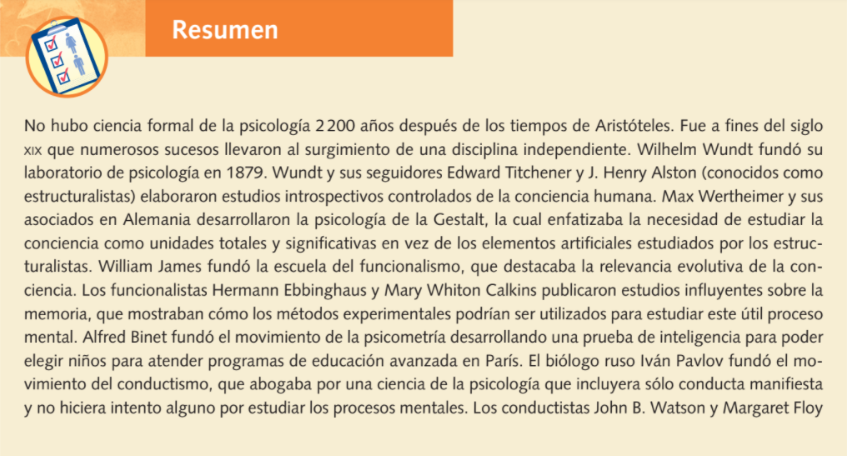
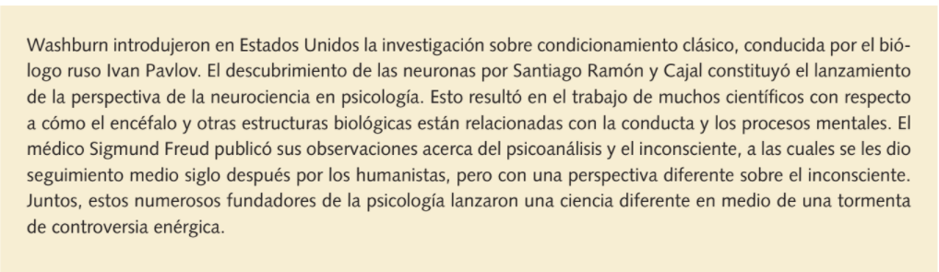

Slide 24


